Slide 1
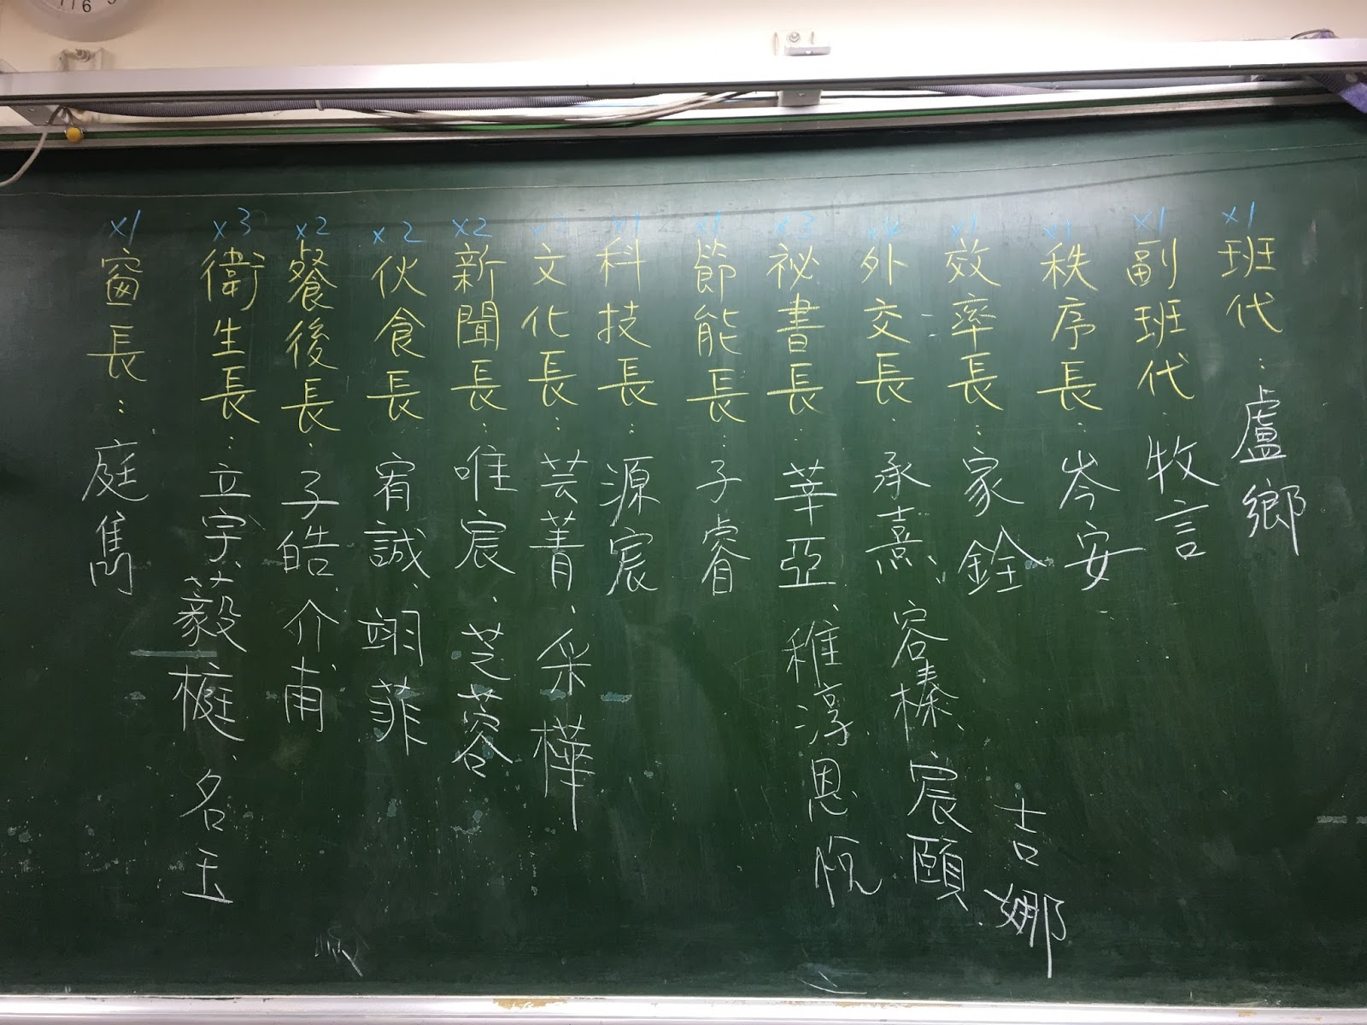

Slide 2

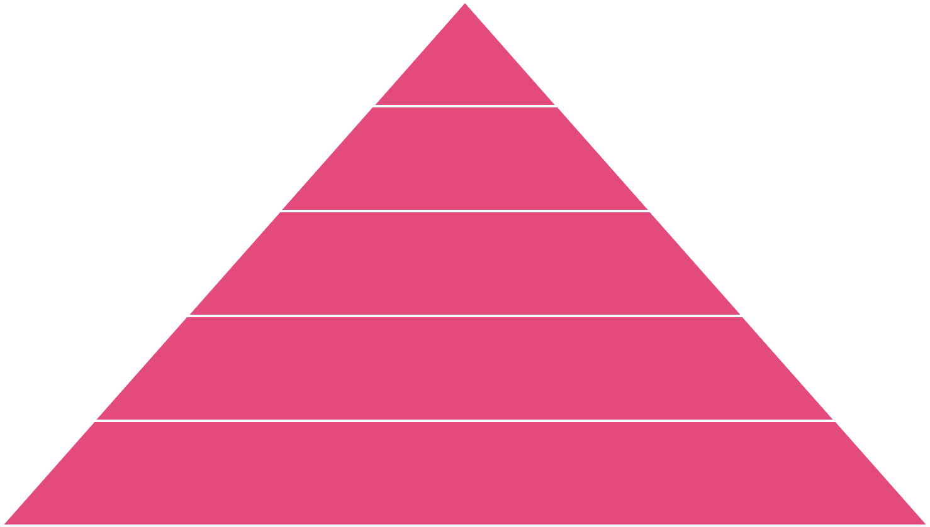
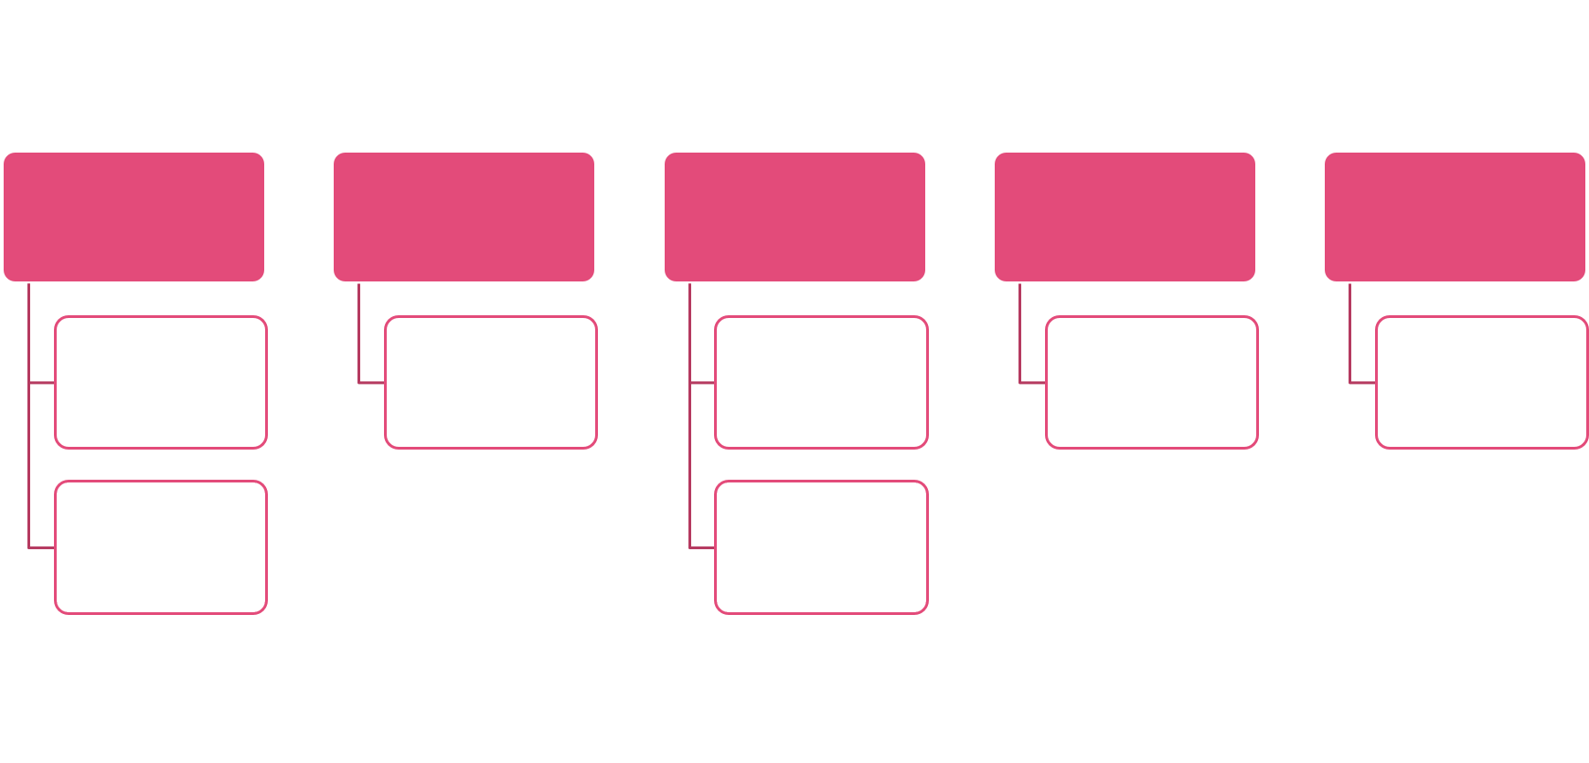
班級幹部分工適合用哪種SmartArt圖形
清單
金字塔圖
階層圖

Slide 3
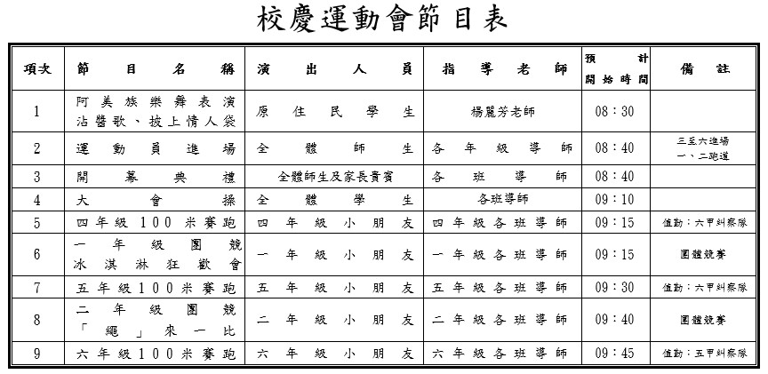

Slide 4

運動會節目適合用哪種SmartArt圖形
流程圖
清單
金字塔圖

Slide 5
地球上不同的地方上的水，通過吸收太陽的能量，或通過植物蒸騰、呼吸作用，改變狀態到地球上另外一個地方。
水在地球的狀態包括固態、液態和氣態，簡單說就是固液氣三種狀態的轉化。
例如地面的水分被太陽蒸發，成爲空氣中的水蒸氣和雲，空中的水汽再通過降雨或降雪，回到地表。

Slide 6
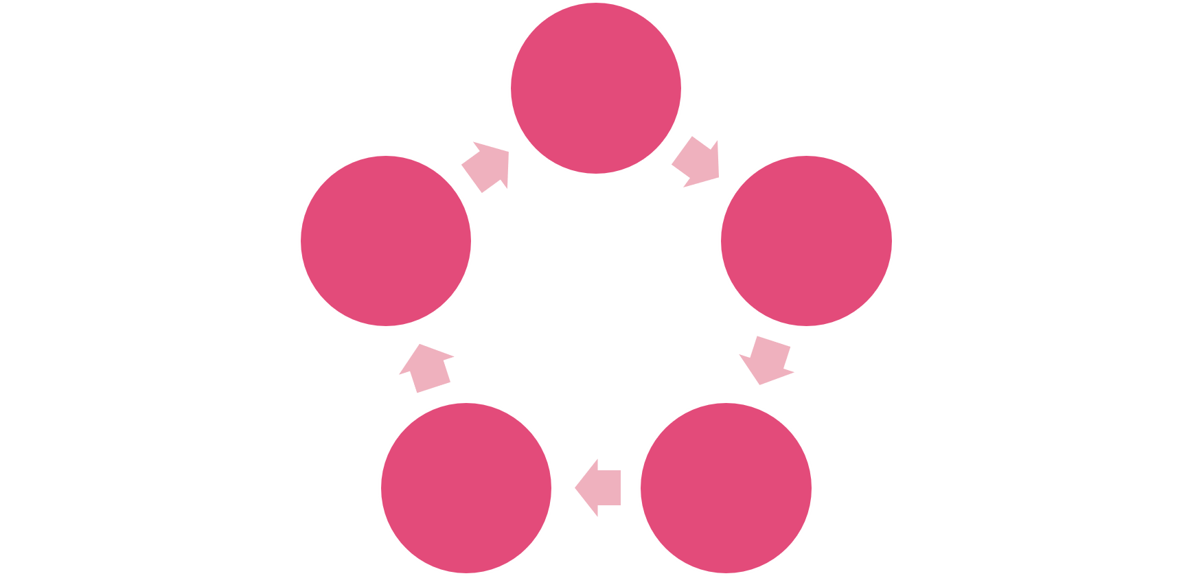
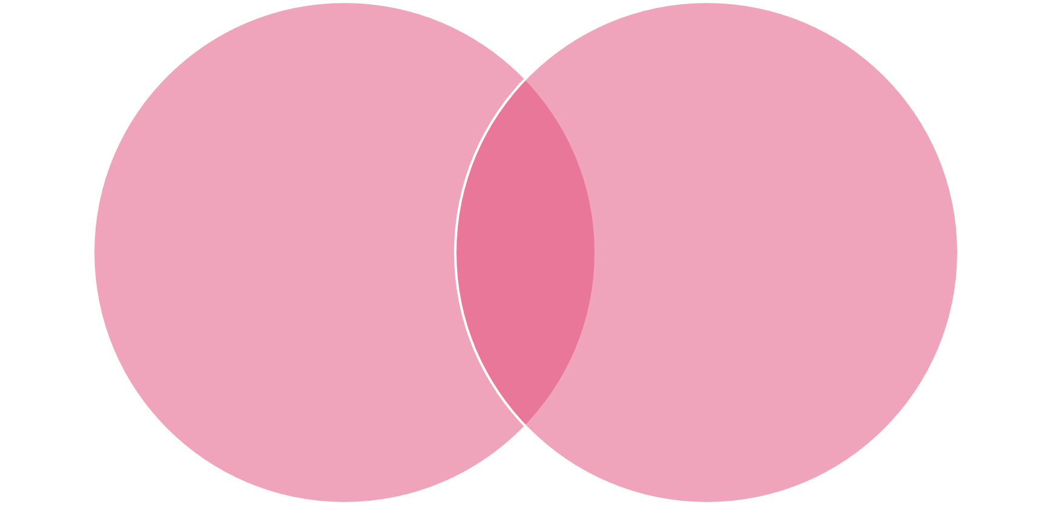
上面的文章適合精簡為哪種SmartArt圖形
關聯圖
循環圖
流程圖

